Slide 1
ФЕДЕРАЛЬНАЯ ЭЛЕКТРОННАЯ ТОРГОВАЯ ПЛОЩАДКА
8 800 500 76 21

Slide 2


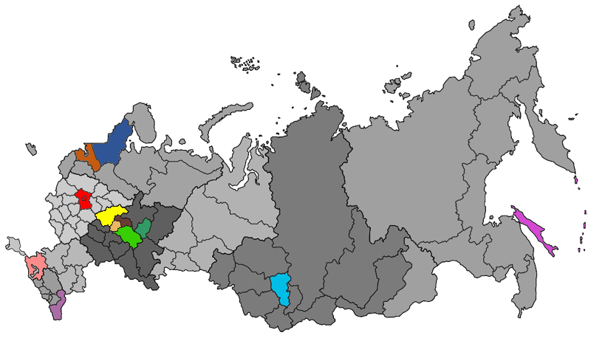
СТАТИСТИКА
РЕСУРСЫ
Оператор электронной торговой площадки на 100% принадлежит государству
И имеет опыт работы с 2002 года
ФЕДЕРАЛЬНАЯ ЭЛЕКТРОННАЯ ТОРГОВАЯ ПЛОЩАДКА ПО ЗАКОНУ № 44-ФЗ
Ежегодно более 70 тыс. конкурентных закупок в год по 44-ФЗ
По итогам 2019 года лишь в 6% случаев отсутствовали заявки в электронных закупках, а доля состоявшихся конкурентных электронных аукционов превысила 78%.
Наличие представителей в каждом Федеральном округе России.
ЭЛЕКТРОННАЯ ТОРГОВАЯ ПЛОЩАДКА ПО ЗАКОНУ № 223-ФЗ, в том числе для субъектов малого и среднего предпринимательства
АГРЕГАТОР ЗАКУПОК МАЛОГО ОБЪЕМА «БИРЖЕВАЯ ПЛОЩАДКА»
ЭЛЕКТРОННАЯ ТОРГОВАЯ ПЛОЩАДКА ПО РЕАЛИЗАЦИИ И СДАЧИ В АРЕНДУ ГОСУДАРСТВЕННОГО И МУНИЦИПАЛЬНОГО ИМУЩЕСТВА

Slide 3
Сервисы и услуги
Создание собственных шаблонов протоколов
06
01
Приглашение Поставщиков на участие в процедуре
Проверка ГОСТов
07
02
Персональный менеджер
Наличие дополнительной информации по участнику (бухгалтерская отчетность, сведения об учредителях и др.) (отчет «О контрагенте»)
08
03
Бесплатное обучение заказчиков: организация вебинаров, семинаров и форумов
04
Наличие демоверсии сайта: возможность установки и использования демоверсии площадки на компьютере Заказчика.
Календарь закупок с возможностью интеграции со сторонними календарями (Outlook, yandex, google и др.)
09
05
Центр поддержки пользователей
Интеграция с региональной информационной системой
10
круглосуточная поддержка пользователей площадки по телефону 8 (800) 500-76-21, с возможностью использования онлайн-чата, различных мессенджеров, а также подключения удаленной технической поддержки.

Slide 4



Курс дистанционного обучения в партнёрстве с лицензированным образовательном учреждением: две программы обучения на 120 и 40 часов, по окончании курсов выдача удостоверений установленного образца.
Собственный обучающий центр
Шайдуллов Динар Наилович
+7 (919) 690-10-53
Dinar.Shaydullov@tatar.ru
Онлайн обучение
Бесплатные
обучающие вебинары
Трансляция идет на новейшей платформе Webinar 3.0 — сервис вебинаров и видеоконференций нового поколения, возможность проведения вебинаров для отдельного региона и конкретных заказчиков, онлайн-общение со слушателями, ютуб-канал для офлайн-просмотров видео по интересующим слушателей тематикам - https://www.youtube.com/агзртОбучение
Бесплатные семинары
проведение обучающих мероприятий по 44 и 223 ФЗ для Заказчиков и Поставщиков (на безвозмездной основе) с участием ведущих лекторов страны, представителей органов федеральной власти, с организацией кофе-брейков и развлекательных программ.
Офлайн обучение

Slide 5









КЛЮЧЕВЫЕ КЛИЕНТЫ
Ключевые холдинги и организации Ростеха
Министерство сельского хозяйства РФ
Комитет государственного заказа Ленинградской области
Пенсионный фонд РФ
ГКУ УР Региональный центр закупок Удмуртской Республики
Департамент города Москвы по конкурентной политике
Департамент контрактной системы Кемеровской области
МО «Город Астрахань»

Slide 6
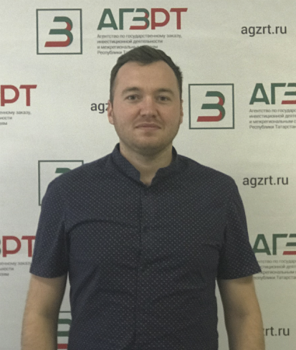
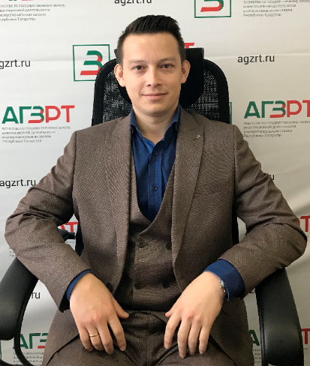
Контакты
Бесплатный телефон
Электронная почта
WhatsApp аккаунт
8 (800) 500 76 21
info@mail.zakazrf.ru
+7 (905) 376 78 17
ФИО
ПОЧТА
ТЕЛЕФОН
Томашевский Игорь Валерьевич
Верчагина Ольга Викторовна
Медведева Татьяна Анатольевна
Васенькин Максим Сергеевич
Козаченко Елена Викторовна
Мингалеев Руслан Рафисович
agzrt.tomigor@gmail.com
olga.verchagina@tatar.ru
tatyana.medvedevaORB@tatar.ru
maksim.vasenkin@tatar.ru
elena.kozachenko@tatar.ru
ruslan.mingaleev@tatar.ru
+7 (927) 569-99-86
+7 (983) 210-02-99
+7 (987) 194 65 94
+7 (987) 230-05-70
+7 (912) 750-18-98
+7 (987) 230-07-27
Руководитель Департамента регионального развития
Шеботнев Станислав Валерьевич
+7 (919) 690-04-96
Shebotnev.Stanislav@tatar.ru
Руководитель Центра обучения пользователей электронных площадок
Шайдуллов Динар Наилович
+7 (919) 690-10-53
Dinar.Shaydullov@tatar.ru

